Slide 1
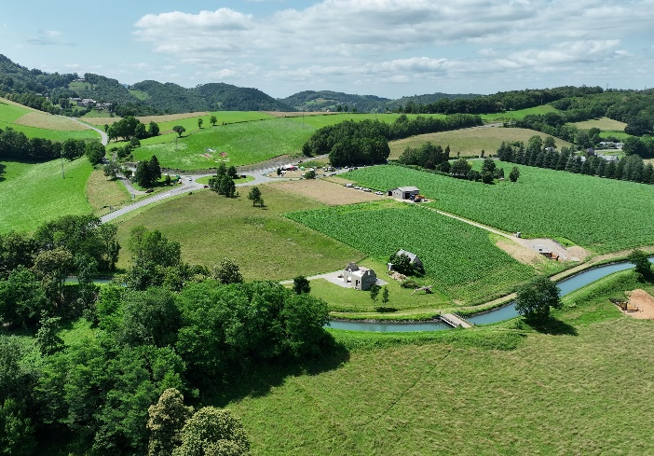
POURQUOI UN BAIL RURAL ?
SECTION NATIONALE DES
FERMIERS ET MÉTAYERS
La SNFM est une des sections sociales de la FNSEA. Elle a la charge de s’occuper de l’ensemble des questions touchant au statut du fermage : foncier, environnement, contractualisation, etc..
Je m’installe,
Je signe un bail !
Le bail rural me confère une sécurité comme preneur et une garantie d’entretien et de paiement pour mon bailleur.
Je m’installe et j’ai besoin de foncier
Je préfère investir dans les outils de production
Je contracte un bail rural pour exploiter
LE BAIL RURAL C’EST AVANT TOUT :
Un locataire (preneur)
Un propriétaire (bailleur)
Une mise à disposition onéreuse
Un terrain agricole
Pour une activité agricole
LE STATUT DU FERMAGE EST :
Equilibré entre les parties
Intéressant pour l’entretien du terrain
Sécurisant pour l’exploitant
Source de revenu pour le propriétaire
LEXIQUE
DROIT DE PRÉEMPTION : le droit de préemption est le droit accordé au preneur de se substituer à l’acheteur dans le but d’acquérir le bien si le propriétaire vend les terres.
FERMAGE : le fermage correspond au loyer dû par le preneur d’un bail à ferme
FERMIER : le fermier est le locataire de terres agricoles
TFNB : la Taxe Foncière sur le Non-Bâti est mise à la charge du preneur à hauteur de 20 % à défaut d’accord contraire
TPBR : le Tribunal Paritaire des Baux Ruraux est la juridiction spécialisée pour toutes les problématiques touchant les baux ruraux. Le juge est assisté d’assesseurs bailleurs
et d’assesseurs fermiers.
COMPRENDRE LE STATUT DU FERMAGE
Votre FDSEA
vous accompagne !
Contactez-nous pour plus d’informations
Camille GOURGUECHON, Juriste en droit rural
Tél : 03.44.11.44.38


Slide 2
QUELS ENGAGEMENTS POUR MOI, PRENEUR ?
QUELS ENGAGEMENTS POUR MON BAILLEUR ?
QUELLES CONDITIONS POUR MON BAIL RURAL ?
En tant que fermier je suis protégé, le bail me permet d’exploiter le foncier sans l’acheter.
Le propriétaire-bailleur est garanti du paiement d’un loyer annuel, ainsi que de l’entretien de ses terres.
MES DROITS
Utiliser librement le bien loué, je peux apporter des modifications au fonds après information ou autorisation de mon bailleur.
Mettre à disposition de la société dans laquelle je suis associé exploitant après accord de mon bailleur.
Céder le bail après avoir obtenu l’autorisation préalable de mon bailleur ou du TPBR.
Préempter lors de la vente du terrain à certaines conditions.
MES DEVOIRS
Payer le fermage aux échéances fixées
Entretenir le bien
Informer mon bailleur des dégâts et usurpations
SES DROITS
Vendre ses terres à tout moment
Résilier judiciairement le bail pour :
Agissement contraire à la bonne gestion
Cession ou sous-location prohibée
Deux défauts de paiement du fermage
Refuser le renouvellement :
Pour une des causes de résiliation
Atteinte de l’âge de la retraite du preneur
Reprise pour lui, son conjoint ou un descendant
Reprise pour une maison d’habitation
SES DEVOIRS
Délivrer le bien loué en bon état
Assurer la jouissance paisible au preneur
Effectuer les grosses réparations
SA FORME
Écrite pour faire force de preuve
Verbale possible mais moins sécurisant
L’enregistrement est recommandé
Devant notaire dès une durée de 12 ans
Signé par l’ensemble des propriétaires
SA DURÉE
Au moins 9 ans
Reconductible tacitement par 9 ans
Long terme d’au moins 18 ans
La fin du bail se fait :
Par accord entre les parties (amiable)
Par résiliation judiciaire
Par congé délivré par commissaire de justice 18 mois avant le terme
La majoration et la minoration sont encadrées dans les arrêtés préfectoraux, notamment :
Majoration et minoration du prix du bail
en fonction de la durée du bail
en présence de clauses environnementales
Le montant du fermage peut être révisé :
Révision du prix du bail
prix déterminé à la signature du bail
la révision à la troisième année du bail
la révision se fait au renouvellement
Révision pour fermage anormal
est qualifié d’anormal le fermage qui dépasse de 10 % les maxima et minima
Pour certaines cultures pérennes, le prix du fermage peut être réglé en partie ou en totalité en nature. Il s’agit d’un commun accord entre le preneur et le bailleur.
QUEL PRIX POUR MON BAIL ?
Son montant est encadré au niveau départemental par des minima et maxima. Il varie chaque année en fonction d’un indice national. Il peut être majoré ou minoré à certaines conditions.

